Slide 1

নামঃ শান্তা আচার্য্য
সহকারী শিক্ষক (বিজ্ঞান)
কালামুনশি উচ্চ বিদ্যালয় ।
কবিরহাট , নোয়াখালী ।

Slide 2
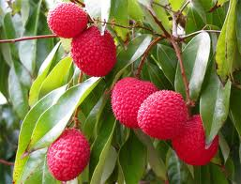
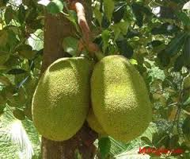
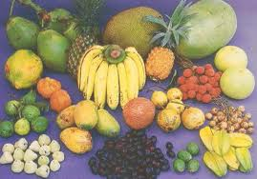
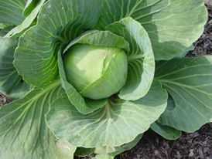
লিচু
কাঁঠাল
সুষম খাদ্য
পাতা কপি

Slide 3
শ্রেণীঃ ষষ্ঠ বিষয়ঃ কৃষি শিক্ষা
অধ্যায়ঃ৫ম
কৃষিজ উৎপাদন ।

Slide 4
১। উদ্যান ও মাঠ ফসলের সম্পর্কে জানতে পারবে ।
২।শাক সবজি উৎপাদনের চিএসহ ব্যাখ্যা করতে পারবে ।

Slide 5
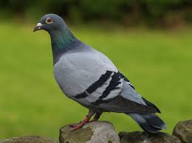

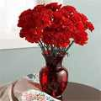
পাখি
মাছ
ফুল

Slide 6
দলীয় কাজ
১। মাছের দৈহিক চিএ বর্ননা কর ।
২। ফুলকে আমরা এত ভালবাসি কেন ?

Slide 7
মূল্যায়ন
১।আমিষ কি ?
২।ফুল কিকি কাজে লাগে ?
৩।চিত্রে পাখিটির নাম কি ?

Slide 8
বাড়ীর কাজ ১। একটি মাছের অর্থনৈতিক গুরুত্ব আলোচনা কর ।
২। একটি ফুলের চিত্র অংকন করে আনবে ।

Slide 9


সবাইকে ধন্যবাদ

